Slide 1
Organisationer, organisering och mobilisering
Fredrik Björk

Slide 2
Föreläsningens innehåll
Organisering, mobilisering, organisationer
Varför finns det organisationer?
Organiserings- och mobiliseringsprocesser
Hur fungerar organisationer?
Lärande i organisationer

Slide 3
Organisering, mobilisering, organisationer
”Organisering” – skapa strukturer (process)
Formalisering och rutiner
Stabilitet och flexibilitet
Aktivering och mobilisering
Organisation - form

Slide 4
Varför organisering?
Samordning (system)
Gemensamma värderingar/världsbild (kultur)
Ex. myndigheter, företag, föreningar (formella); nätverk (informella)
Organisationer behöver kontinuerligt reproduceras
Vad håller samman?

Slide 5
Organiserings- och mobiliseringsprocesser
Det händer inte av sig själv…
Mobilisering – ”sätta i rörelse”
Medvetandegöra, engagera - skapa förutsättningar för människor att samlas kring en fråga
Organisering – ”planera, arrangera”
Inordna, fördela ansvar och uppgifter, rutiner

Slide 6
Processer under efterkrigstiden
Militära organisationsnormer – nedtonas
Ledarskap/organisation/management – blir till vetenskap
Diskussion kring relationen individ - organisation
Teknisk utveckling

Slide 7
Några områden där nya synsätt vuxit fram
Beslutsfattande: Hur tas beslut i organisationer?
Kunskap är en av organisationens viktigaste resurser
Organisationer har en kultur

Slide 8
Hur tas beslut i organisationer?
Kritik mot föreställningen om rationellt besutsfattande
Begränsad rationalitet:
- begränsad tillgång till kunskap
- oklart utifrån vilka kriterier beslut fattas
- fåtal lösningar övervägs
- tidigare lösningar på (vad som uppfattas som) liknande problem väljs ofta

Slide 9
Kunskapsorganisationen
Tjänster/kunskap allt viktigare del av ekonomin
Personalens kunskap organisationens viktigaste resurs – ledningen måste få personalen att stanna i organisationen
Nätverk utanför organisationen lika viktiga som relationer inom organisationen (organisationens gränser otydligare)
Viktigt att skapa förutsättningar för att personalens (individens) kunskap skall bli tillgänglig för organisationen och integreras

Slide 10
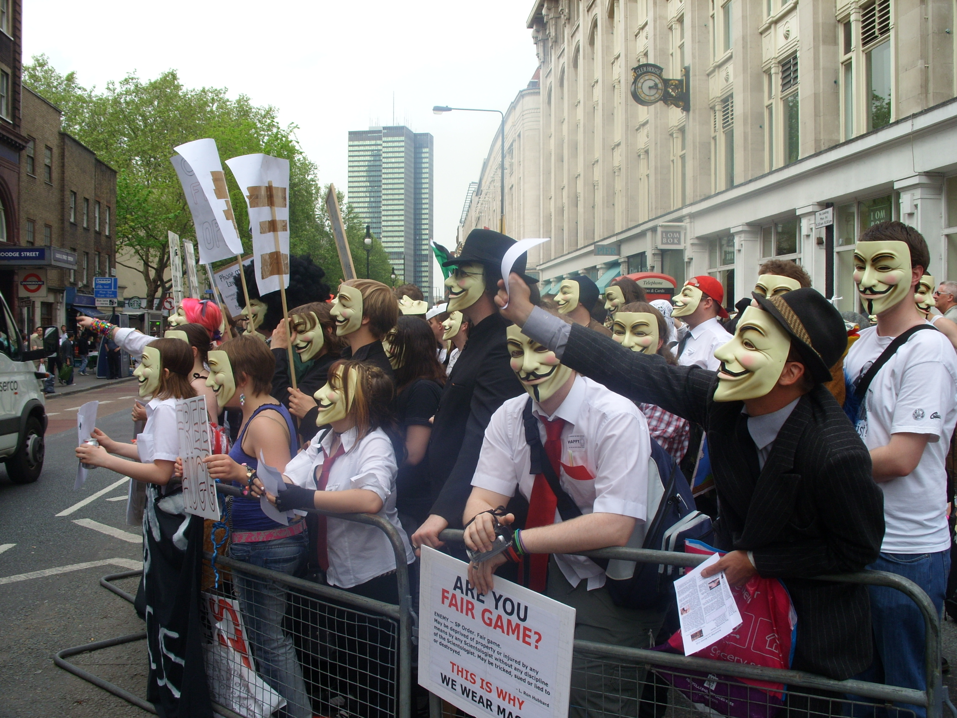
Organisationen har en kultur som skapas och upprätthålls av medlemmarna (personalen)
Kulturen yttrar sig i attityder, språkbruk, traditioner, symboler, riter, myter, gemensam historia
Kulturens styrka och utbredning i organisationen är avgörande för hur framgångsrik man är
Notes:
Det här fotot av Okänd författare licensieras enligt CC BY-SA

Slide 11
Lärande kopplat till praktisk dimension/handling
“Tell me and I will forget.
Show me and I may remember.
Involve me and I’ll understand.”

Slide 12
Kolbs lärcirkel – hur erfarenhet och reflektion skapar lärande

Slide 13
På organisationsnivå
Samband mellan kunskap och kollektivt beteende (social interaktion)
Kommunikation och kultur inom organisationen avgörande
Den kritiska punkten är övergången från individuellt till kollektivt (organisatoriskt) lärande

Slide 14
Öka en organisations förmåga till lärande
Systemtänkande – förstå helhet och sammanhang
Personligt bemästrande – förmåga och vilja
Grupplärande – ha en öppen dialog
Skapande av gemensamma visioner

Slide 15
Utmaningar
Regler, rutiner och procedurer kan bidra till effektivitet – men kan hämma lärandet
Maktstrukturer kan förhindra lärande då man inte vill förändra den existerande ordningen
Vi lär oss bäst genom erfarenhet, men i en organisation upplever vi sällan de direkta följderna av våra beslut och handlingar

Slide 16
Läs mer:
Bolman & Deal, Nya perspektiv på organisation och ledarskap
Augustinsson, Ericsson & Rakar: Organisation ur nya och gamla perspektiv

